Slide 1

스케줄링

Slide 2
스케줄링

Slide 3
스케줄링
멀티프로그래밍 운영체제에서 cpu스케줄링은 아주 중요함
멀티프로그래밍의 목표는 여러가지 프로세스가 동시에 실행되기 하여 cpu 활용성을 최대로 하는 것
I/O대기할 때, 일 시켜서 CPU 항상 바쁘게 만듬

Slide 4
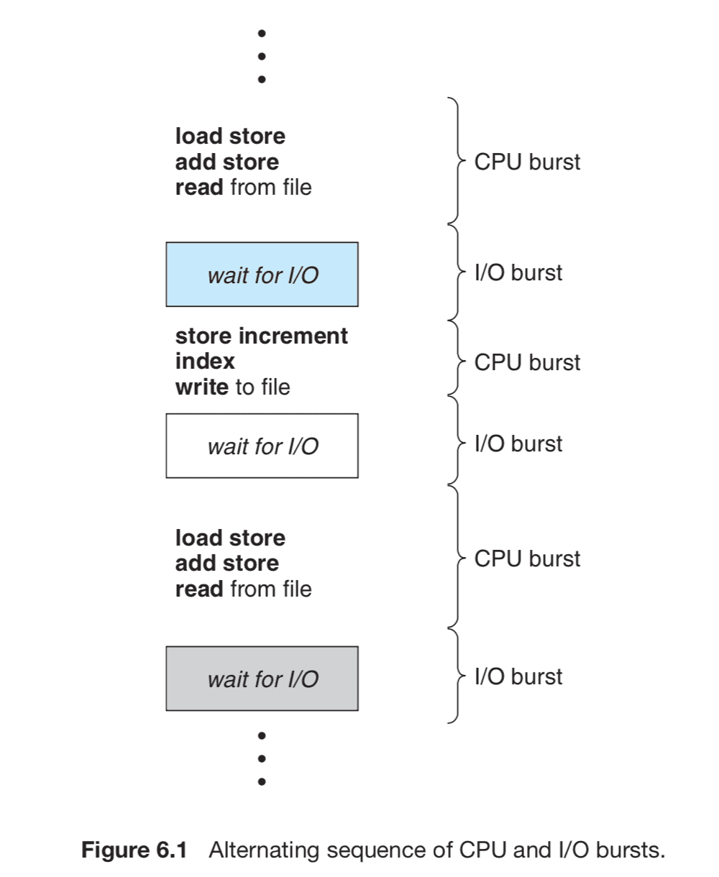
스케줄링

Slide 5
CPU-I/O Burst Cycle

Slide 6
CPU-I/O Burst Cycle
프로세스 실행 시간 = cpu 실행 + I/O 대기
CPU Burst 프로세스 : I/O작업이 많은 프로세스, 짧은 다수의 cpu burst
I/O Burst 프로세스 : CPU 작업이 많은 프로세스, 긴 소수의 cpu burst

Slide 7
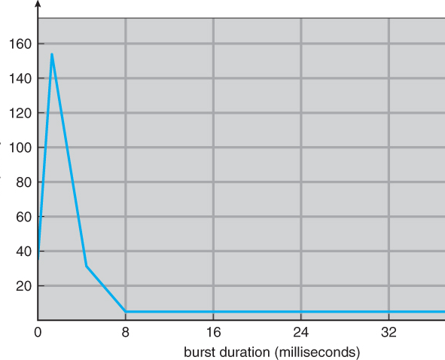
CPU-I/O Burst Cycle
대부분 cpu burst가 짧음, cpu burst가 긴 작업은 별로 적음

Slide 8
CPU 스케줄러

Slide 9
CPU 스케줄러
Cpu가 아이들일 때 수행될 프로세스를 고르는 건 short-time 스케줄러(cpu 스케줄러)
스위칭이 일어나는 순간
프로세스 상태가 실행 -> 대기 될 때(I/O요청), 자발적으로 cpu 반납
러닝 -> 준비 상태(인터럽트 발생), 타의적 cpu 반납
대기 -> 준비 상태(I/O작업 완료), 타의적 cpu 반납
프로세스가 종료, 자발적 cpu 반납
1, 4 번 : nonpreemtive 스케줄링
2, 3 번 : preemtive 스케줄링, 타이머 같은 특정H/W 필요, 공유 데이터문제 있음

Slide 10
디스패처

Slide 11
디스패처
디스패처의 역할
컨텍스트 스위칭 수행
유저모드로 스위칭 수행
프로그램 재시작 할 때 적절한 위치로 점프
cpu스케줄러에 의해 선택된 프로세스에게 cpu사용권을 부여
디스패처 레이턴시 : 프로세스 정리 후 다른 프로세르 실행까지 걸리는 시간

Slide 12
스케줄링 기준

Slide 13
스케줄링 기준
Cpu utilization
Throughput
Turnaround time (프로세스가 시작되어서 종료할 때 까지 걸리는 시간)
Waiting time
레디큐에서 기다리는 시간이 클수록 우선
Response time
※ 평균값 보다는 최대/최소값 편차를 줄이는게 좋음(응답시간의 다양성 줄이기 > 응답시간 평균 줄이기)

Slide 14
스케줄링 종류
FCFS
SJF
Priority 스케줄링
라운드 로빈
멀티레벨 큐 스케줄링
멀티레벨 피드백 큐 스케줄링

Slide 15
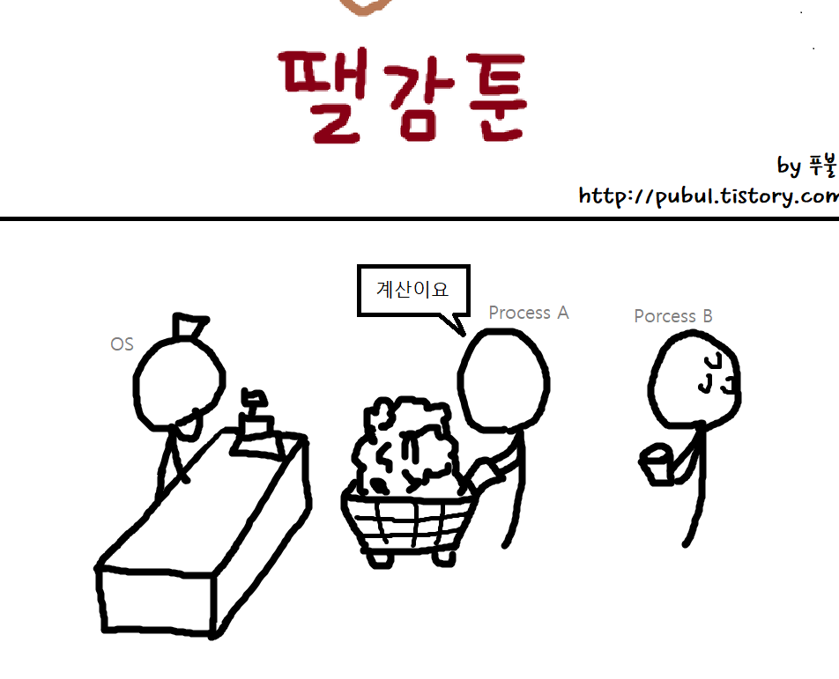
FCFS
First come, first serve
Convoy effect 발생 가능

Slide 16
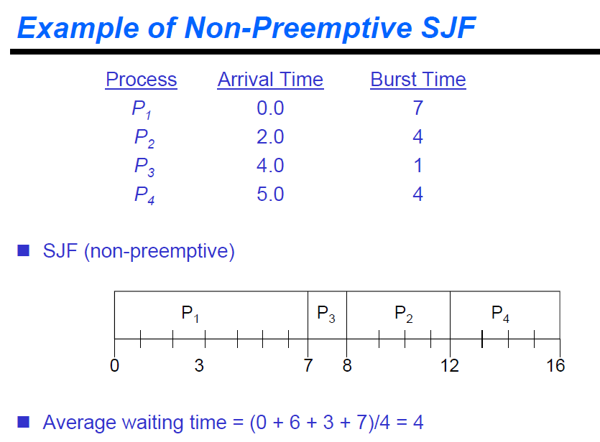
SJF
수행시간이 짧은 작업부터 처리, 프로세스의 평균 대기시간 감소
프로세스가 얼마나 걸릴지 모르기 때문에 실제로는 구현 불가능
사용자가 값을 명시하던가 해야함

Slide 17
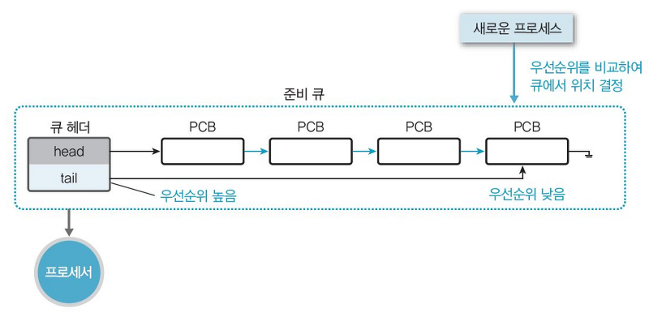
Priority 스케줄링
우선순위에 따라 스케줄링, 우선순위가 같으면 FCFS
Starvation 문제 있음, 우선순위 높은 애들이 계속 오면 우선순위 낮은 애들은 실행이 안됨
Aging으로 starvation 해결, 시간이 지날수록 우선순위 낮은 프로세스의 우선순위를 높여줌

Slide 18
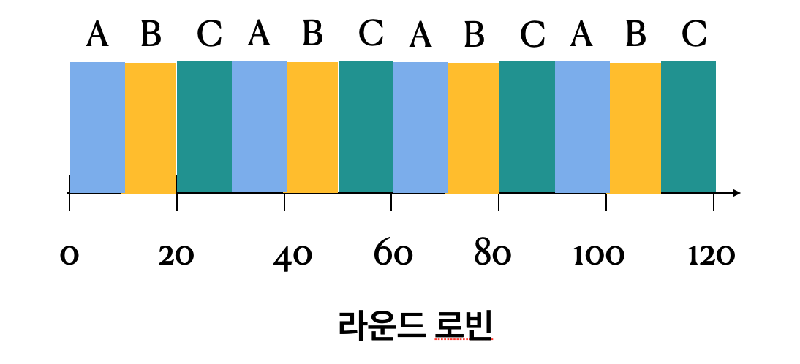
라운드 로빈
각 프로세스마다 동일한 시간할당을 가짐
문맥전화 오버헤드 증가, 응답시간 감소
할당시간 증가 -> FCFS 처럼 동작
할당시간 감소 -> 문맥전환만 하다가 시간 다 보냄
최적화된 할당시간을 찾는 것이 매우매우매우 중요
보통 cpu burst time의 80%보다 길게 설정

Slide 19
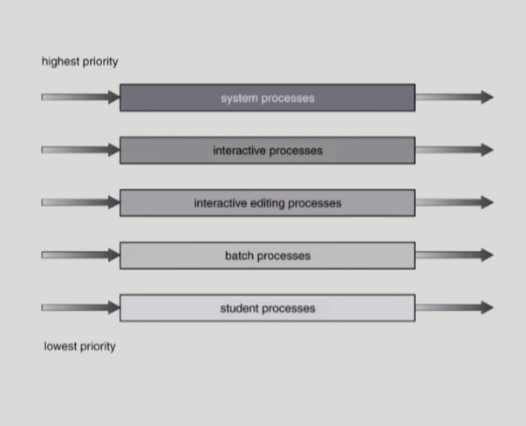
멀티레벨 큐 스케줄링
프로세스 특징에 따라 큐가 정해짐
큐마다 우선순위 또는 time slice 존재
큐마다 각각 다른 스케줄링 알고리즘

Slide 20
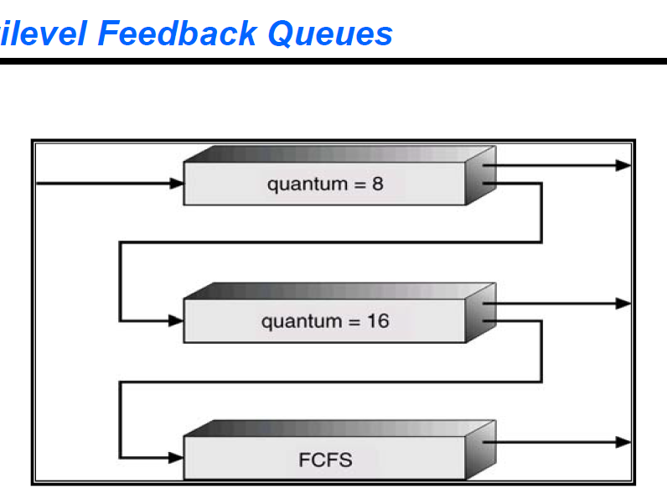
멀티레벨 피드백 큐 스케줄링
큐마다 우선순위 존재
프로세스는 큐 종류에 상관없이 들어갈 수 있음
만약 cpu를 너무 많이 쓰는 프로세스가 있다면 우선순위가 낮은 큐로 보내서 조금만 실행되게 할 필요가 있음

